Slide 1
TEMA 7
INDAHNYA KERAGAMAN DI NEGERIKU
Subtema 3
Indahnya Persatuan dan Kesatuan Negeriku
BU DINDA AINUN NIFAZA

Slide 2
Ayo Berpendapat
Perhatikan gambar di samping !
Lambang tersebut adalah lambang negara kita yaitu Garuda Pancasila yang memiliki semboyan “Bhinneka Tunggal Ika”

Slide 3
Hari ini kita akan belajar:
Menuliskan gagasan pokok dan informasi baru dari teks yang telah dibaca.
Menjelaskan pengaruh gaya magnet dan gaya gravitasi dalam kehidupan sehari-hari.
Menjelaskan pengaruh gaya gesek dalam kehidupan sehari-hari.
Sikap yang akan kita kembangkan:
Saling menghargai
Kerja sama

Slide 4
Pembelajaran 1:
T7 St3
P1
Arti Kata Sulit dan Istilah dalam Teks
Muatan
Bahasa Indonesia
KD 3.7 dan 4.7
Istilah adalah kata atau gabungan kata yang menjelaskan konsep atau keadaan dalam bidang tertentu.
Istilah sering juga disebut sebagai kata atau ungkapan khusus.
Saat mencari arti suatu istilah dalam kamus, kamu harus
mencari istilah tersebut dalam bentuk kata dasarnya terlebih dahulu.
Untuk mengetahui arti dari suatu istilah, kamu dapat mencarinya di Kamus Besar Bahasa Indonesia (KBBI).

Slide 5
Pembelajaran 1:
T7 St3
P1
Gaya Magnet
Muatan
IPA
KD 3.3 dan 4.3
Gaya magnet adalah gaya tarik atau gaya tolak yang ditimbulkan oleh sebuah magnet terhadap suatu benda.
Magnet memiliki dua kutub, yaitu kutub utara (N) dan kutub selatan (S). Jika kutub senama didekatkan maka akan tolak menolak. Jika kutub berbeda nama didekatkan, maka akan tarik menarik.

Slide 6
Sifat-sifat magnet antara lain sebagai berikut.
Magnet memiliki gaya tarik.
Gaya tarik magnet dapat menembus benda-benda tertentu.
Magnet mempunyai dua kutub.
1
2
3
Berdasarkan asalnya, magnet dibedakan menjadi:
Magnet alam adalah magnet yang sudah tersedia di alam.
Magnet buatan adalah magnet yang sengaja dibuat manusia.
Contoh:
Batuan yang dapat menarik besi.
Contoh:
Magnet batang, jarum, tabung atau silinder, huruf U, dan ladam.

Slide 7
Bentuk-bentuk magnet
Magnet batang
Magnet silinder
Magnet jarum
Magnet ladam
Magnet U

Slide 8
Ayo Berdiskusi
Apakah magnet dibawah ini tarik menarik atau tolak menolak?
a
b
d
c
Jawaban :
Tarik Menarik c. Menolak
Tolak Menolak d. Tertarik

Slide 9
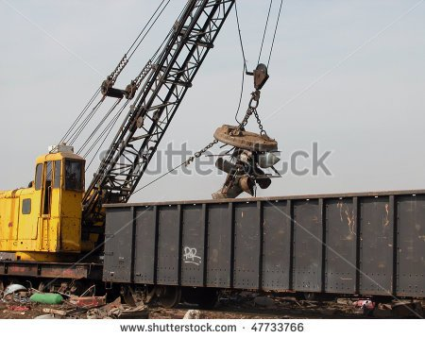
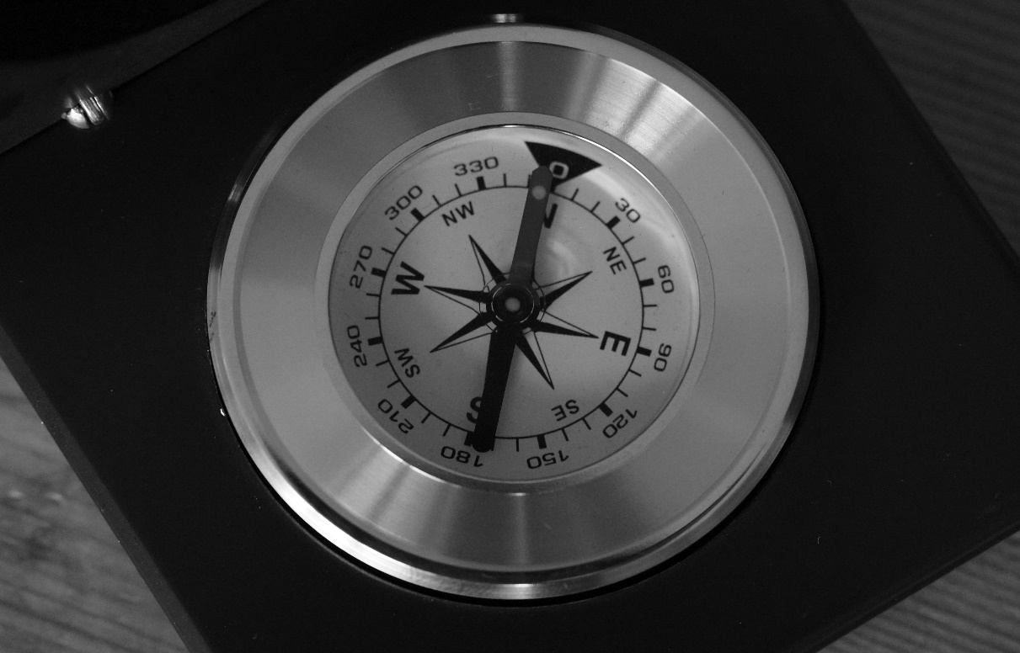
Pengaruh Gaya Magnet dalam Kehidupan Sehari-hari
Memindahkan benda-benda berat yang terbuat dari besi.
Menunjukkan arah dengan memakai kompas.

Slide 10
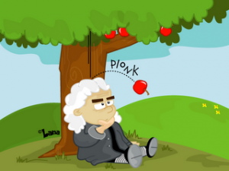
Pembelajaran 1:
T7 St3
P1
Gaya Gravitasi
Muatan
IPA
KD 3.3 dan 4.3
Gaya gravitasi adalah gaya yang menarik suatu benda untuk selalu menuju ke bawah.
Contoh gaya gravitasi bumi adalah jatuhnya buah dari pohon dengan sendirinya.
Jadi gaya gravitasi bumi adalah gaya yang ditimbulkan oleh tarikan bumi.
ISAAC NEWTON

Slide 11
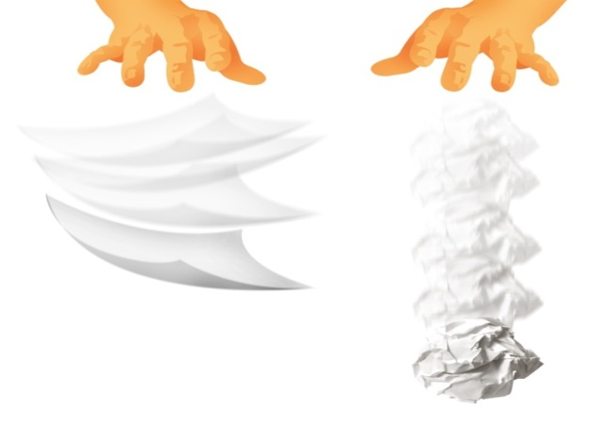
Gaya Gravitasi
Gumpalan kertas yang dijatuhkan lebih cepat tiba di permukaan tanah dibandingkan dengan kertas lembaran.
Hal ini karena gesekan gumpalan dengan udara lebih kecil.

Slide 12
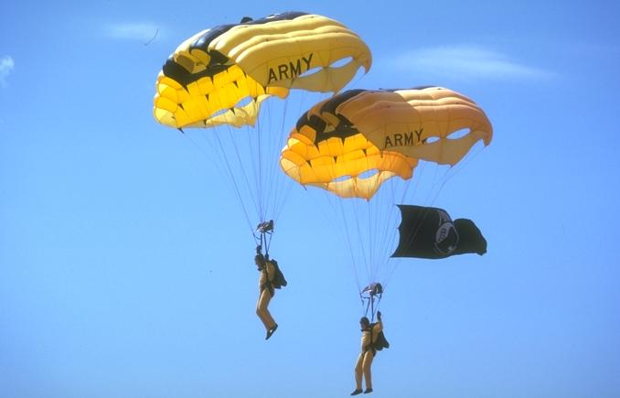
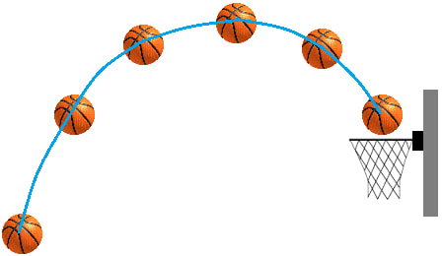
Pengaruh Gaya Gravitasi dalam Kehidupan Sehari-hari
Orang yang melakukan terjun payung memanfaatkan gaya gravitasi agar bisa sampai di tanah.
Saat bola di lempar keatas bola akan turun kembali lagi kebawah ke arah tanah.

Slide 13
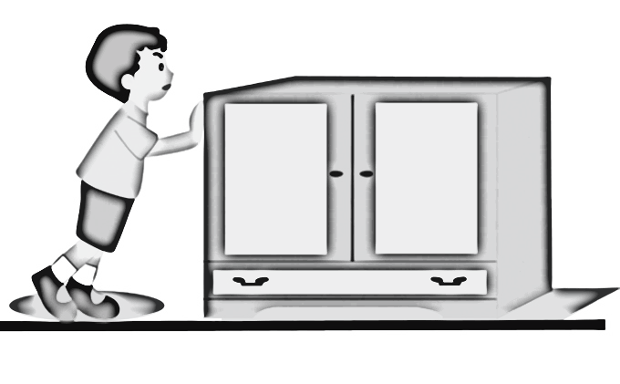
Pembelajaran 2:
T7 St3
P1
Gaya Gesek
Muatan
IPA
KD 3.3 dan 4.3
Gaya gesek adalah gaya yang terjadi jika dua permukaan benda saling bergesekan.
Besar kecilnya gaya gesek dipengaruhi oleh permukaan kedua benda yang bergesekan.
Gaya dorong
Makin halus permukaan, maka gaya gesek akan semakin kecil.
Makin kasar permukaan, maka gaya gesek semakin besar.
Gaya gesek

Slide 14
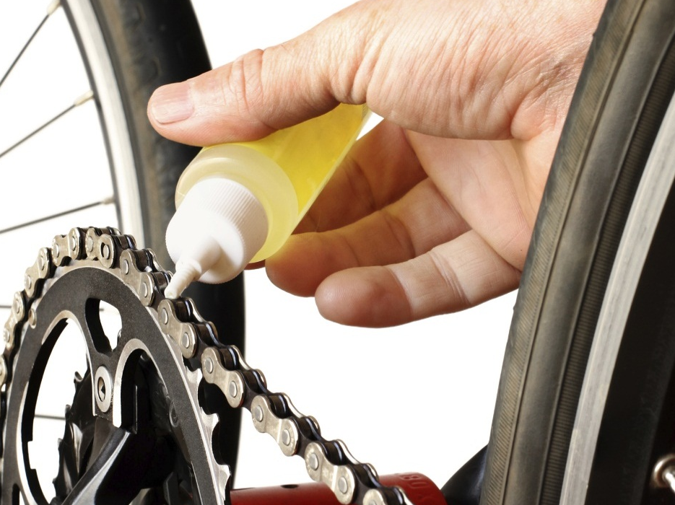
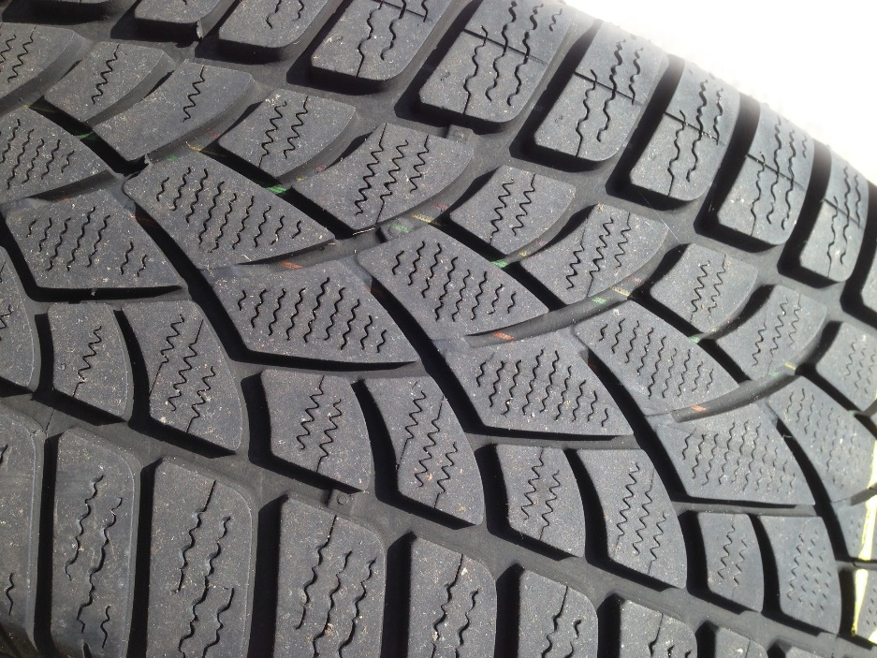
Gaya gesek juga dapat diperkecil dengan cara:
Namun, gaya gesek juga dapat diperbesar dengan cara:
Memberi oli pada rantai
Membuat alur pada ban

Slide 15
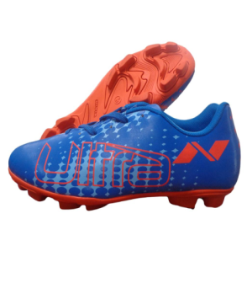
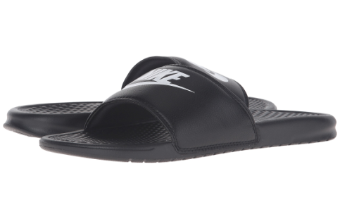
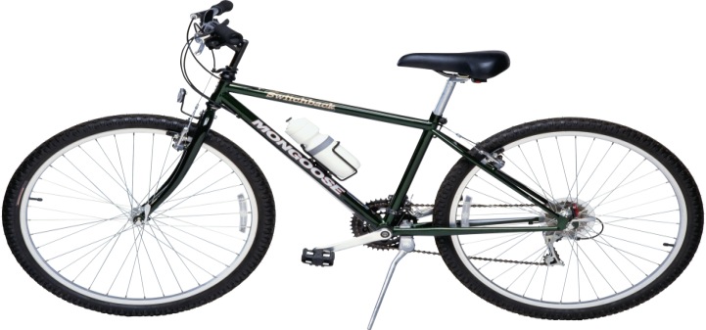
Gaya Gesek dan Kegunaannya dalam Kehidupan Sehari-hari
1
Alas sandal dan sepatu dibuat dari bahan karet agar pemakainya tidak mudah terpeleset.
2
Sepatu sepak bola diberi pul pada bagian alas untuk memperbesar gaya gesek agar pemakainya tidak mudah terpeleset.
3
Gaya gesek juga terjadi pada rem sepeda. Untuk memperlambat laju sepeda.

Slide 16
TEMA 7
INDAHNYA KERAGAMAN DI NEGERIKU
Subtema 3
Indahnya Persatuan dan Kesatuan Negeriku
BU DINDA AINUN NIFAZA

